Slide 1

Chào mừng quý thầy cô đến thăm lớp
Môn:
KHOA HỌCTỰ NHIÊN 6

Slide 2
TIẾT 42 - BÀI 19: CẤU TẠO VÀ CHỨC NĂNG CÁC THÀNH PHẦN CỦA TẾ BÀO
I. CẤU TẠO CỦA TẾ BÀO
I. CẤU TẠO CỦA TẾ BÀO
II. TẾ BÀO NHÂN SƠ VÀ TẾ BÀO NHÂN THỰC
II. TẾ BÀO NHÂN SƠ VÀ TẾ BÀO NHÂN THỰC
III. TẾ BÀO ĐỘNG VẬT VÀ TẾ BÀO THỰC VẬT

Slide 3
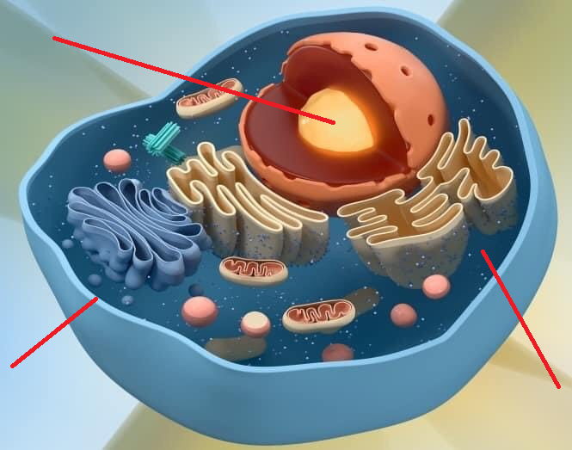
TIẾT 42 - BÀI 19: CẤU TẠO VÀ CHỨC NĂNG CÁC THÀNH PHẦN CỦA TẾ BÀO
I. Cấu tạo tế bào
Quan sát Hình 19.1, kết hợp đọc SGK mục I, (tr.67), trả lời câu hỏi sau: “Nêu các thành phần chính của tế bào.

Slide 4
TIẾT 42 - BÀI 19: CẤU TẠO VÀ CHỨC NĂNG CÁC THÀNH PHẦN CỦA TẾ BÀO
I. Cấu tạo tế bào
Nêu chức năng các thành phần của tế bào?

Slide 5
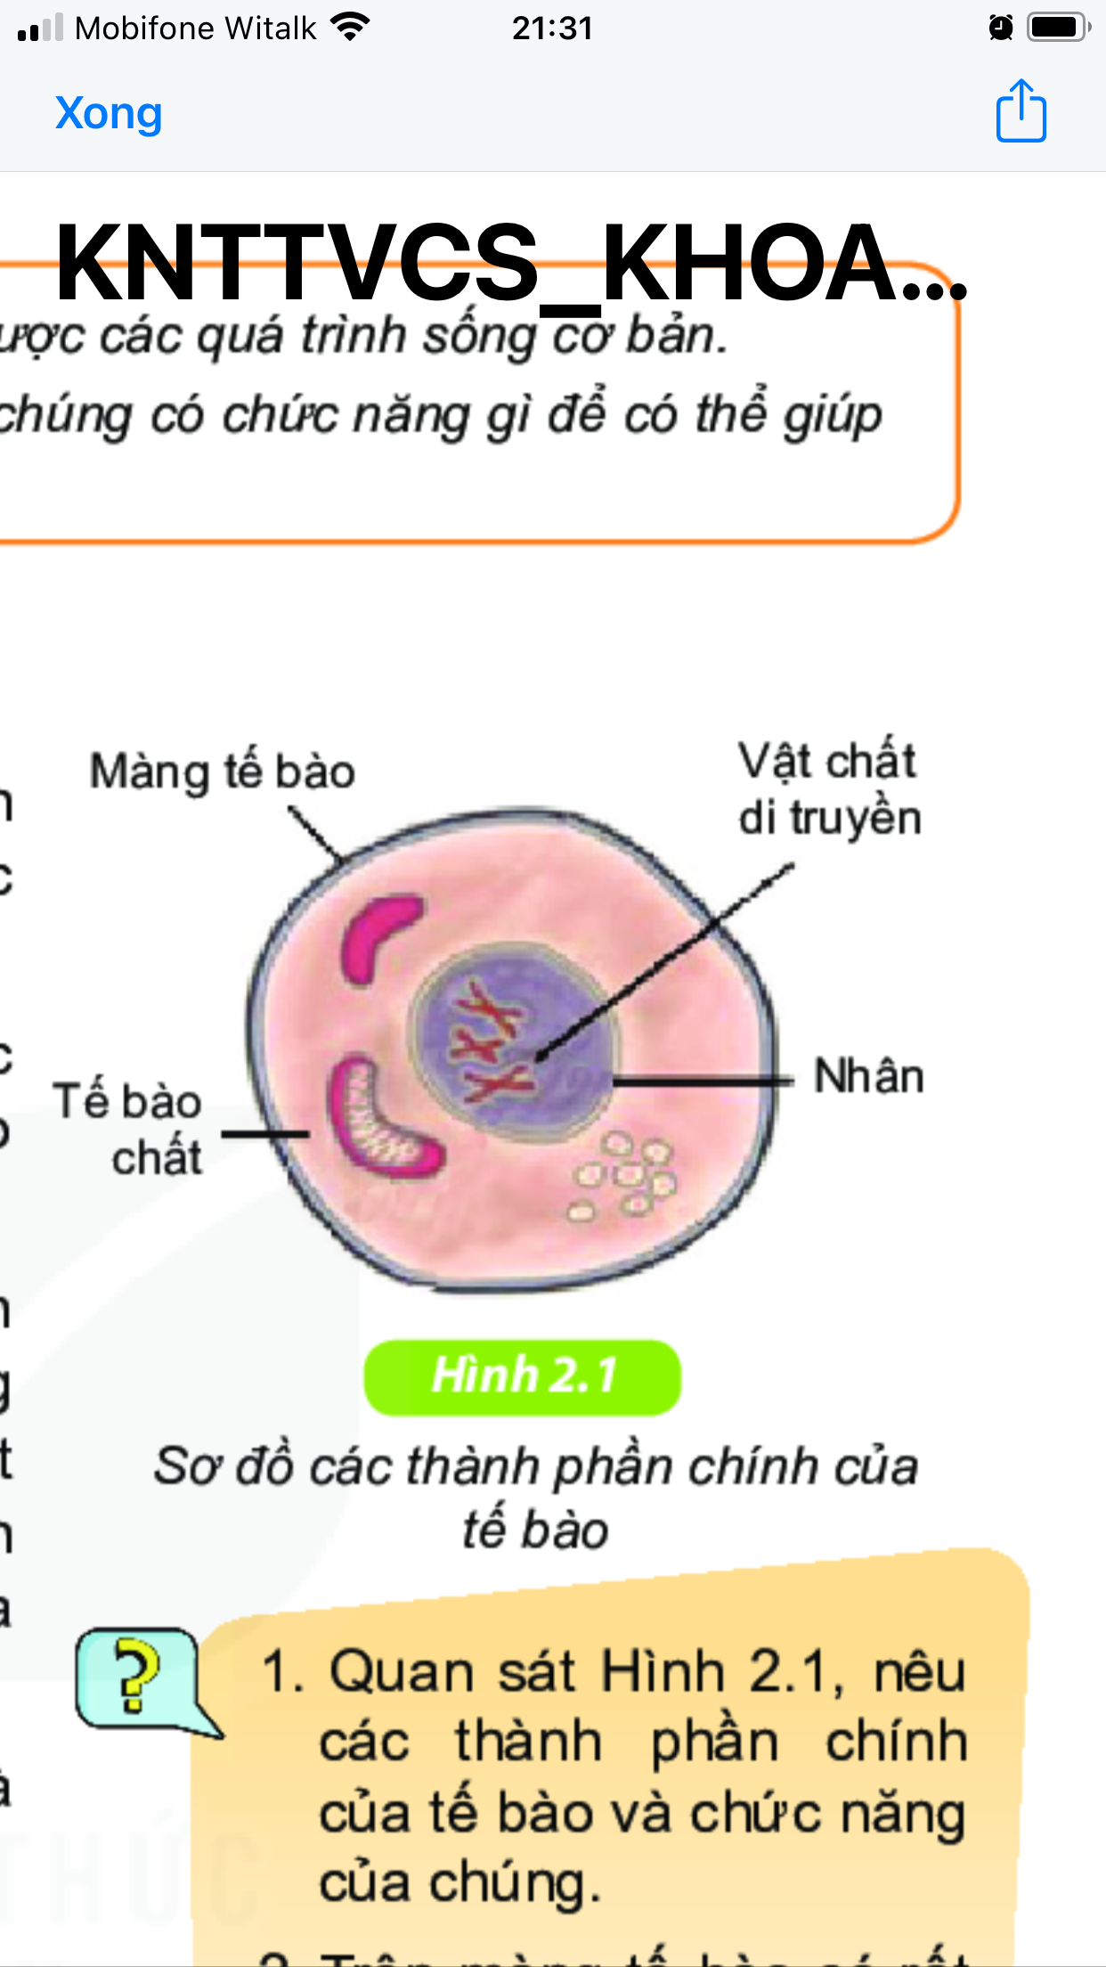
TIẾT 42 - BÀI 19: CẤU TẠO VÀ CHỨC NĂNG CÁC THÀNH PHẦN CỦA TẾ BÀO
Màng tế bào: Bao bọc tế bào chất, tham gia vào quá trình trao đổi chất giữa tế bào và môi trường.
Nhân/vùng nhân: Là nơi chứa vật chất di truyền và là trung tâm điều khiển các hoạt động sống của tế bào.
I. Cấu tạo tế bào:
Tế bào chất: Chứa các bào quan, là nơi diễn ra phần lớn các hoạt động trao đổi chất của tế bào.
Trên màng tế bào có rất nhiều lỗ nhỏ li ti. Các em hãy thảo luận theo nhóm đôi để đưa ra dự đoán về vai trò của những lỗ nhỏ này là gì?

Slide 6
TIẾT 42 - BÀI 19: CẤU TẠO VÀ CHỨC NĂNG CÁC THÀNH PHẦN CỦA TẾ BÀO
I. Cấu tạo tế bào:
Màng tế bào: Bao bọc tế bào chất, tham gia vào quá trình trao đổi chất giữa tế bào và môi trường.
Nhân/vùng nhân: Là nơi chứa vật chất di truyền và là trung tâm điều khiển các hoạt động sống của tế bào.
Tế bào chất: Chứa các bào quan, là nơi diễn ra phần lớn các hoạt động trao đổi chất của tế bào.

Slide 7
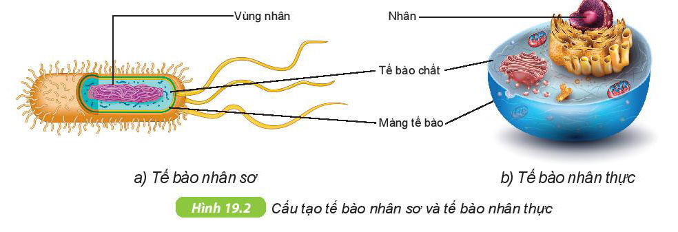
II. Tế bào nhân sơ và tế bào nhân thực
TIẾT 42 - BÀI 19: CẤU TẠO VÀ CHỨC NĂNG
CÁC THÀNH PHẦN CỦA TẾ BÀO
Quan sát hình, chỉ ra điểm giống và khác nhau về thành phần cấu tạo giữa tế bào nhân sơ và nhân thực.

Slide 8
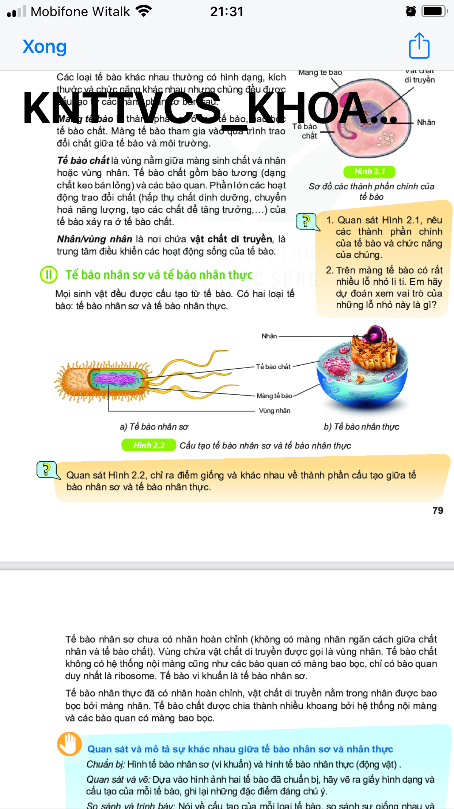
Quan sát hình, chỉ ra điểm giống và khác nhau về thành phần cấu tạo giữa tế bào nhân sơ và nhân thực.
II. Tế bào nhân sơ và tế bào nhân thực
 |  | Tế bào nhân sơ | Tế bào nhân thực
Giống
Khác | Tế bào chất
 | Nhân
(Tế bào vi khuẩn)
(Tế bào động vật, thực vật)

Slide 9
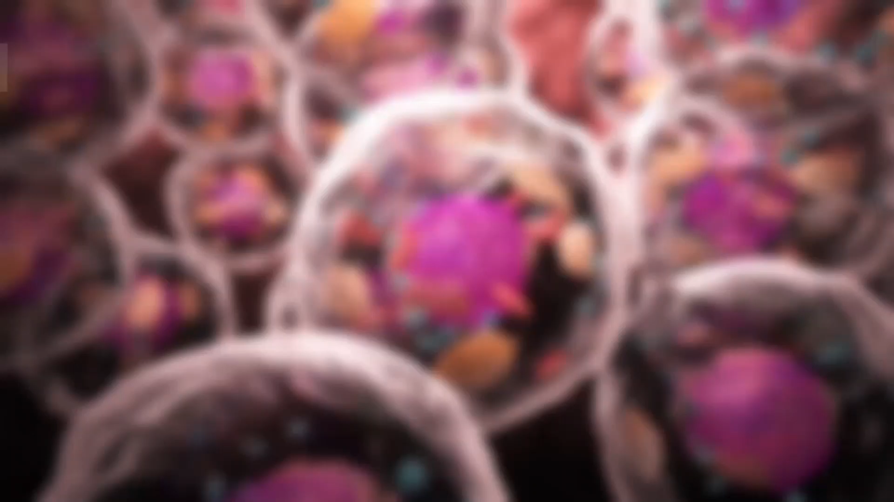
skip

Slide 10
TIẾT 42 - BÀI 19: CẤU TẠO VÀ CHỨC NĂNG CÁC THÀNH PHẦN CỦA TẾ BÀO
II. Tế bào nhân sơ và tế bào nhân thực
II. Tế bào nhân sơ và tế bào nhân thực
 |  | Tế bào nhân sơ | Tế bào nhân thực
Giống
Khác | Tế bào chất
 | Nhân
(Tế bào vi khuẩn)
(Tế bào động vật, thực vật)
- Có màng tế bào và tế bào chất
- Không có hệ thống nội màng
- Bào quan không có màng bao bọc
- Chỉ có một bào quan là Ribosome
- Có hệ thống nội màng
- Bào quan có màng bao bọc
- Có nhiều bào quan
- Chưa hoàn chỉnh (không có màng nhân)
- Hoàn chỉnh (có màng nhân)

Slide 11
BÀI 19: CẤU TẠO VÀ CHỨC NĂNG CÁC THÀNH PHẦN CỦA TẾ BÀO
Màng tế bào
Cấu tạo
Tế bào chất
Nhân hoặc vùng nhân
TẾ BÀO
Nhân chưa hoàn chỉnh (Không có màng nhân)
Tế bào nhân sơ
Phân loại
Tế bào nhân thực
Nhân hoàn chỉnh (Có màng nhân)

Slide 12
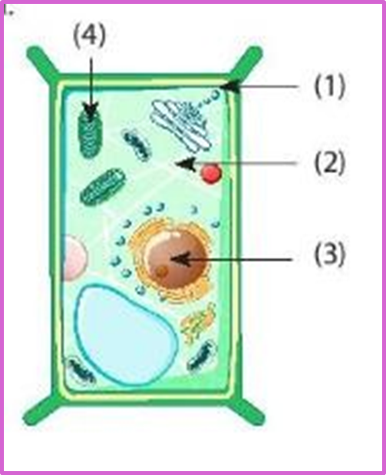
Câu 1. Quan sát hình vẽ và cho biết thành phần nào có chức năng điều khiển hoạt động của tế bào?
A. (1)
B. (2)
C. (3)
D. (4)

Slide 13
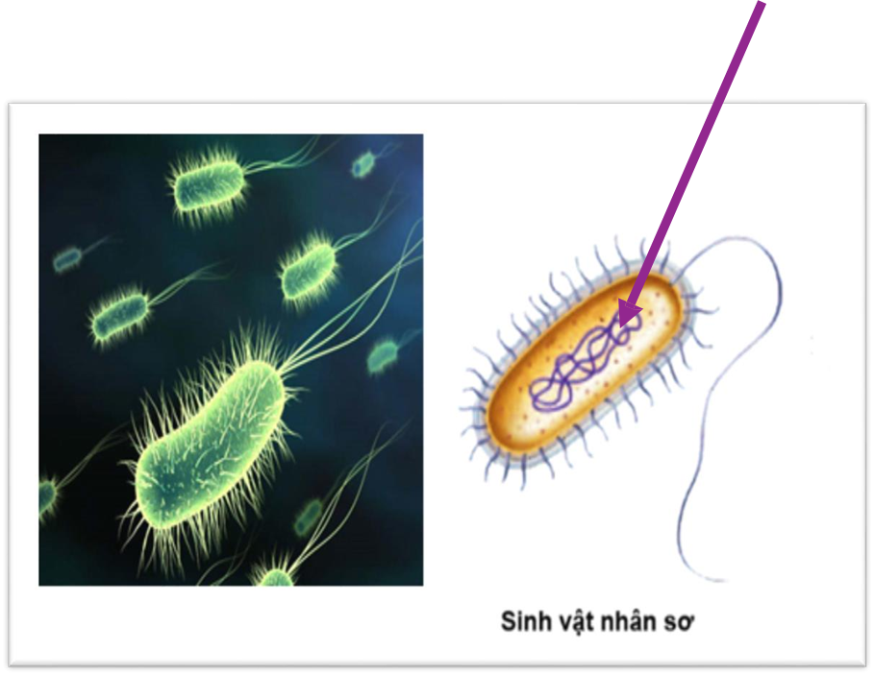
Câu 2. Quan sát tế bào bên và cho biết mũi tên đang chỉ vào thành phần nào của tế bào.
A. Màng tế bào.
B. Chất tế bào.
C. Nhân tế bào.
D. Vùng nhân.

Slide 14
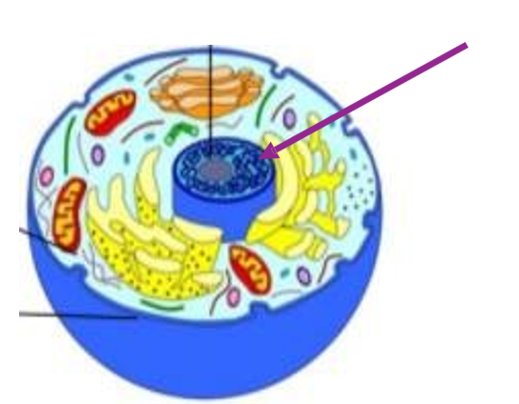
Câu 3. Quan sát tế bào bên và cho biết mũi tên đang chỉ vào thành phần nào của tế bào.
A. Màng tế bào.
B. Chất tế bào.
C. Nhân tế bào.
D. Vùng nhân.

